Slide 1
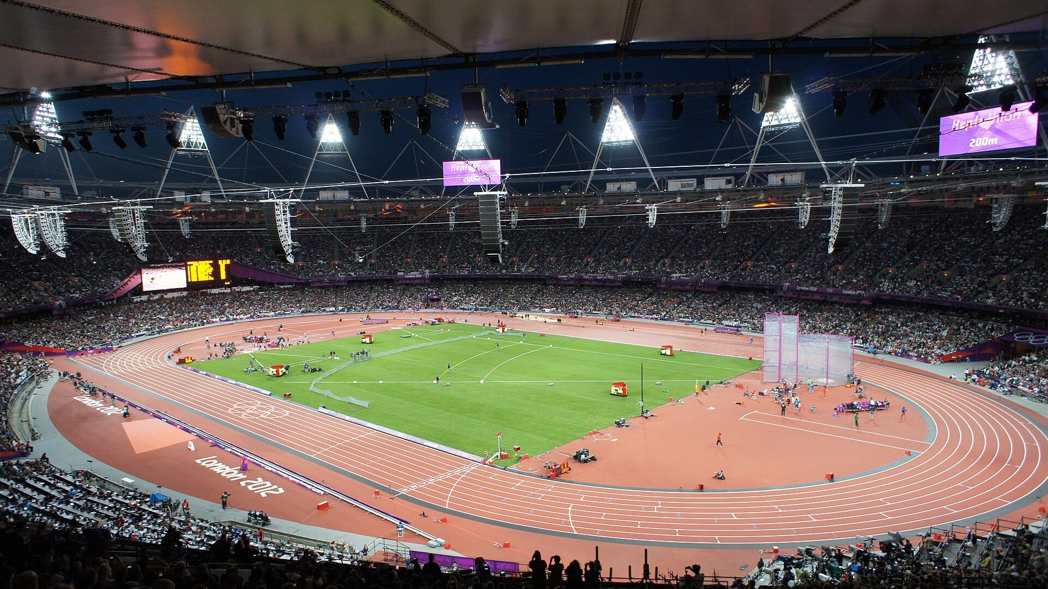

EDUCAZIONE CIVICA · EDUCAZIONE FISICA
LO SPORT È
UN DIRITTO
DI TUTTI?
Costituzione, uguaglianza e disuguaglianze nel mondo sportivo
A CURA DI
Camilla Ferroni • Ginevra Fierro • Livia Gambaro • Riccardo Lodedo • Hiro Mandriani
Foto: cdephotos · CC BY 2.0 · Wikimedia Commons
Notes:
Crediti fotografici: «Athletics at the 2012 Summer Olympics (7925560204).jpg» di cdephotos, licenza CC BY 2.0, via Wikimedia Commons (https://commons.wikimedia.org/wiki/File:Athletics_at_the_2012_Summer_Olympics_(7925560204).jpg).

Slide 2



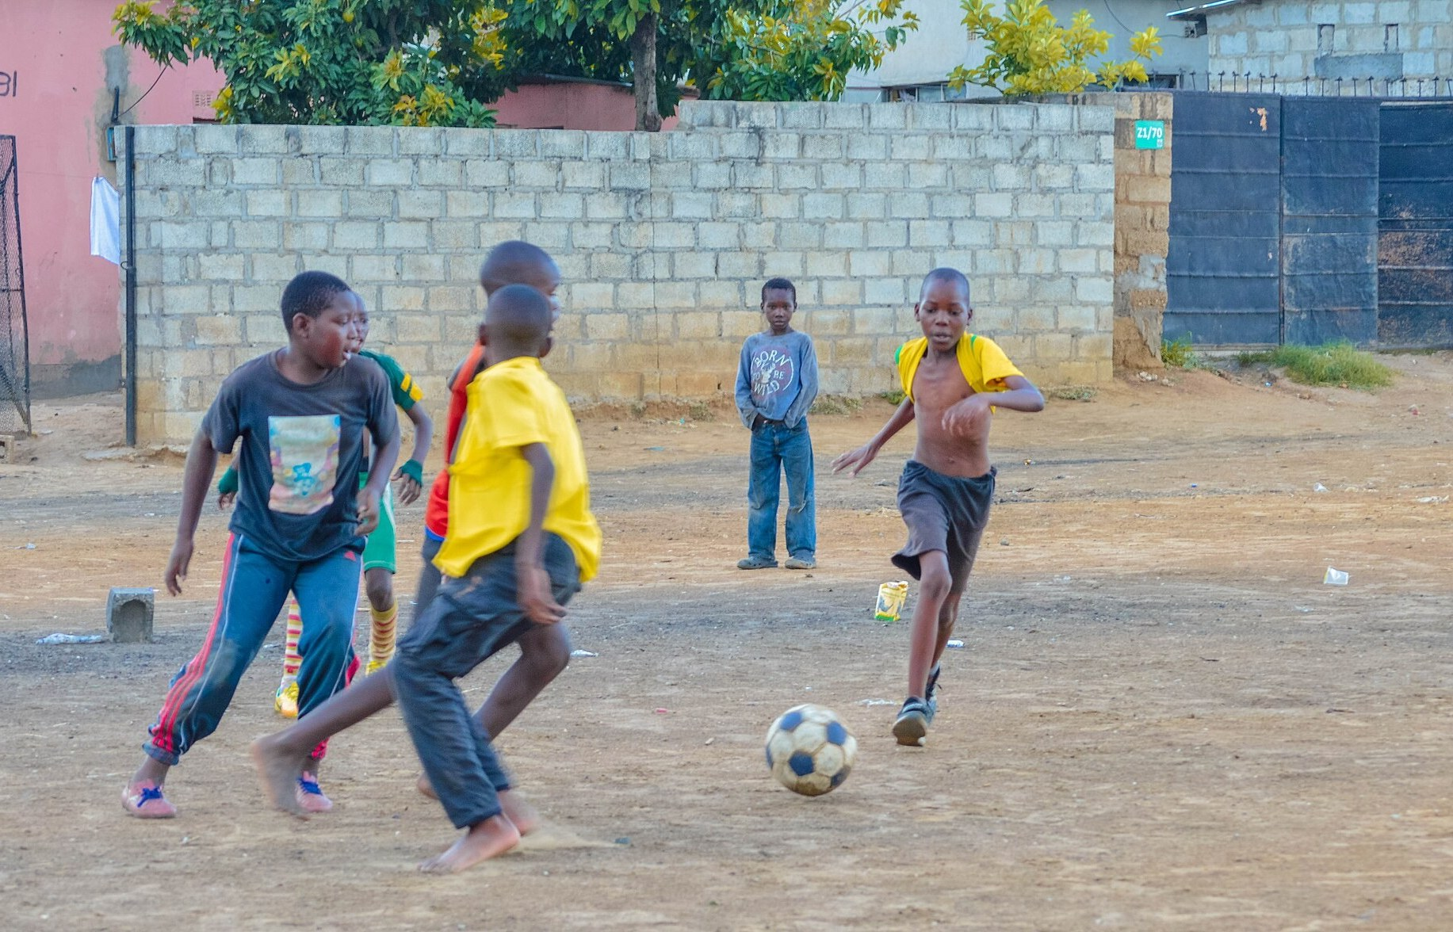
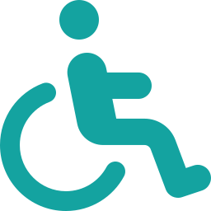

INDICE
01
Lo sport nella Costituzione e nella Carta Europea
Il nuovo Articolo 33, il principio di uguaglianza dell’Articolo 3 e la Carta Europea dello Sport.
I TEMI CHE AFFRONTEREMO
02
La disuguaglianza economica e sociale
Costi, differenze tra territori e carenza di strutture pubbliche gratuite.
Lo sport è riconosciuto come un diritto universale: fa bene alla salute, educa al rispetto delle regole e crea relazioni.
Eppure, nella realtà, non tutti possono praticarlo alle stesse condizioni: costi, pregiudizi, barriere fisiche e ostacoli burocratici escludono ancora molte persone.
03
Il divario di genere nello sport
Professionismo femminile, differenze economiche, visibilità e stereotipi.
04
Le barriere architettoniche e la disabilità
Impianti non accessibili, costo degli ausili e ruolo del movimento paralimpico.
05
Il razzismo e la discriminazione culturale
Episodi di intolleranza, ostacoli burocratici e Ius Soli Sportivo.
Foto: Francis ackson soko · CC BY-SA 4.0 · Wikimedia Commons
Notes:
Crediti fotografici: «Children playing football 01.jpg» di Francis ackson soko, licenza CC BY-SA 4.0, via Wikimedia Commons (https://commons.wikimedia.org/wiki/File:Children_playing_football_01.jpg).

Slide 3
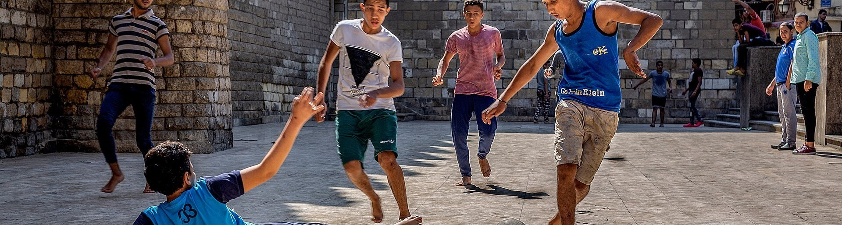


TEMI 01 E 02
Dalla Costituzione alla realtà: un diritto non ancora uguale per tutti
01 Lo sport nella Costituzione e nella Carta Europea
«La Repubblica riconosce il valore educativo, sociale e di promozione del benessere psicofisico dell’attività sportiva in tutte le sue forme.»
Art. 33, ultimo comma – introdotto dalla Legge costituzionale n. 1 del 26 settembre 2023
Foto: Mohamed Hozyen Ahmed · CC BY-SA 4.0 · Wikimedia Commons
02 La disuguaglianza economica e sociale
Con la riforma dell’Articolo 33 lo sport entra per la prima volta nella Costituzione: non è più considerato un semplice passatempo, ma un’attività che educa, unisce le persone e protegge la salute fisica e mentale.
Questo principio va letto insieme all’Articolo 3, che afferma la pari dignità sociale di tutti i cittadini «senza distinzione di sesso, di razza, di lingua, di religione, di opinioni politiche, di condizioni personali e sociali» e assegna alla Repubblica il compito di rimuovere gli ostacoli economici e sociali che limitano di fatto l’uguaglianza.
A livello europeo, la Carta Europea dello Sport del Consiglio d’Europa (1992, rivista nel 2021) chiede agli Stati di garantire a ogni persona l’accesso all’attività sportiva senza discriminazioni.
Ne deriva che lo sport è un diritto sociale, non un lusso: deve essere reso concretamente possibile per tutti.
Praticare uno sport ha dei costi: iscrizioni e quote annuali, attrezzature, divise, visite mediche e trasporti per allenamenti e gare. Per le famiglie con redditi bassi queste spese, soprattutto con più figli, possono diventare insostenibili e spingere i ragazzi a rinunciare.
Differenze territoriali: i quartieri centrali e le zone più ricche offrono più società e impianti, mentre periferie e aree svantaggiate ne hanno meno, spesso vecchi o lontani.
Carenza di spazi pubblici gratuiti: mancano parchi attrezzati, campi liberi e palestre scolastiche adeguate, che per molti sarebbero l’unica occasione di fare sport.
Conseguenze: chi resta escluso rischia più facilmente sedentarietà e problemi di salute, perde occasioni di crescita personale (disciplina, autostima, lavoro di squadra) e di socializzazione con i coetanei.
COSTITUZIONE · DISUGUAGLIANZA ECONOMICA E SOCIALE
03 / 09
Notes:
Fonti: Costituzione della Repubblica Italiana, artt. 3 e 33 (L. cost. 1/2023); Carta Europea dello Sport, Consiglio d’Europa (1992, riveduta 2021).
Crediti fotografici: «Boys playing street football in Egypt.jpg» di Mohamed Hozyen Ahmed, licenza CC BY-SA 4.0, via Wikimedia Commons (https://commons.wikimedia.org/wiki/File:Boys_playing_street_football_in_Egypt.jpg).

Slide 4
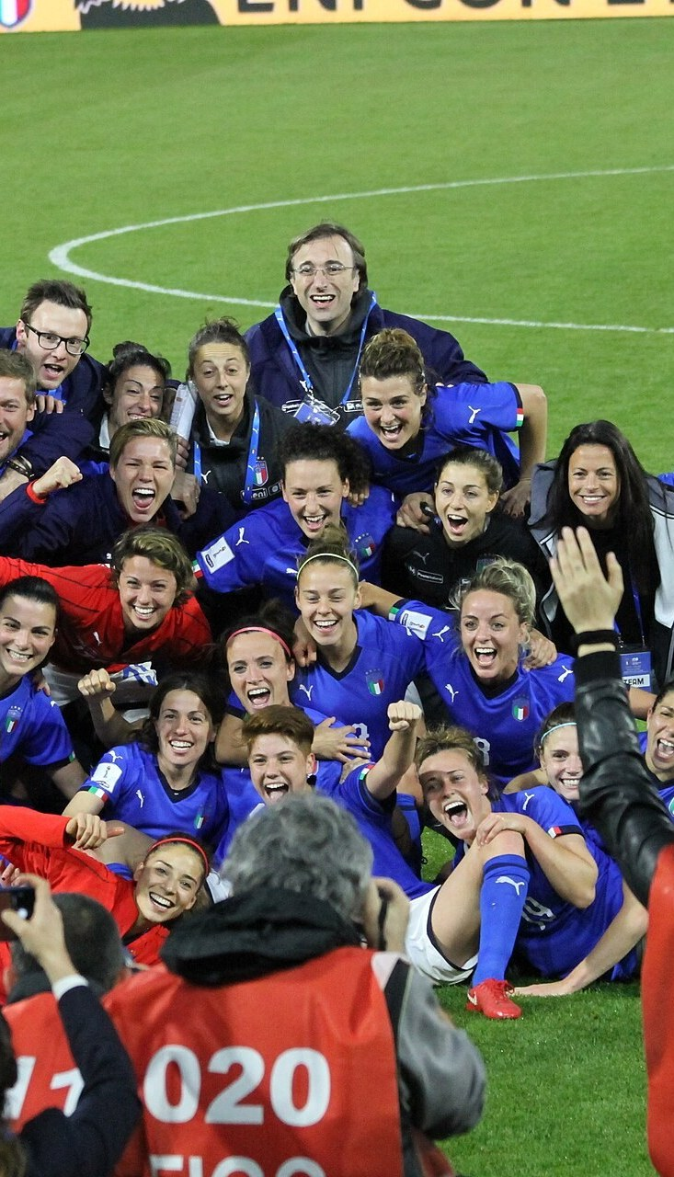
TEMA 03
Il divario di genere nello sport (Gender Gap)
Una discriminazione storica. Per gran parte del Novecento lo sport femminile è stato considerato poco adatto alle donne, ostacolato o escluso dalle competizioni più importanti.
Professioniste solo sulla carta. In Italia la Legge 91/1981 lasciava alle federazioni la scelta di quali settori riconoscere come professionistici: per decenni nessuna disciplina femminile ha ottenuto questo status. Le atlete, anche di livello internazionale, restavano dilettanti, senza un vero contratto di lavoro né tutele su contributi pensionistici, maternità e infortuni.
Le differenze che restano. Rispetto agli uomini, le atlete ricevono in genere stipendi e premi più bassi, attirano meno sponsor e hanno meno spazio in TV e sui giornali: meno visibilità significa meno investimenti.
Gli stereotipi. Molti considerano alcuni sport «da maschi» (calcio, rugby, boxe) e altri «da femmine» (danza, ginnastica ritmica). Questi pregiudizi condizionano le scelte dei bambini fin da piccoli: una bambina può rinunciare al calcio per paura di essere giudicata, un bambino alla danza per lo stesso motivo.
I PROGRESSI NORMATIVI IN ITALIA
1981
2020
2022
2023
La Legge 91 regola il professionismo, ma nessuno sport femminile viene riconosciuto professionistico.
La Legge di Bilancio crea un fondo per sostenere il passaggio al professionismo negli sport femminili.
Dal 1° luglio la Serie A di calcio femminile diventa il primo campionato femminile professionistico.
Entra in vigore la riforma del lavoro sportivo (D.lgs. 36/2021): tutele anche per chi non è professionista.
In sintesi: i progressi sono reali, ma la parità nello sport non è ancora stata pienamente raggiunta.
04 / 09
Foto: Threecharlie · CC BY-SA 4.0 · Wikimedia Commons
Notes:
Fonti: Legge 23 marzo 1981, n. 91; Legge 27 dicembre 2019, n. 160 (Legge di Bilancio 2020), fondo per il professionismo negli sport femminili; delibera FIGC sul professionismo della Serie A femminile dalla stagione 2022/23; D.lgs. 28 febbraio 2021, n. 36 (in vigore dal 1° luglio 2023).
Crediti fotografici: «FIFA Women's World Cup Qualification Italy - Belgium, 2018-04-10 0572.jpg» di Threecharlie, licenza CC BY-SA 4.0, via Wikimedia Commons (https://commons.wikimedia.org/wiki/File:FIFA_Women's_World_Cup_Qualification_Italy_-_Belgium,_2018-04-10_0572.jpg).

Slide 5
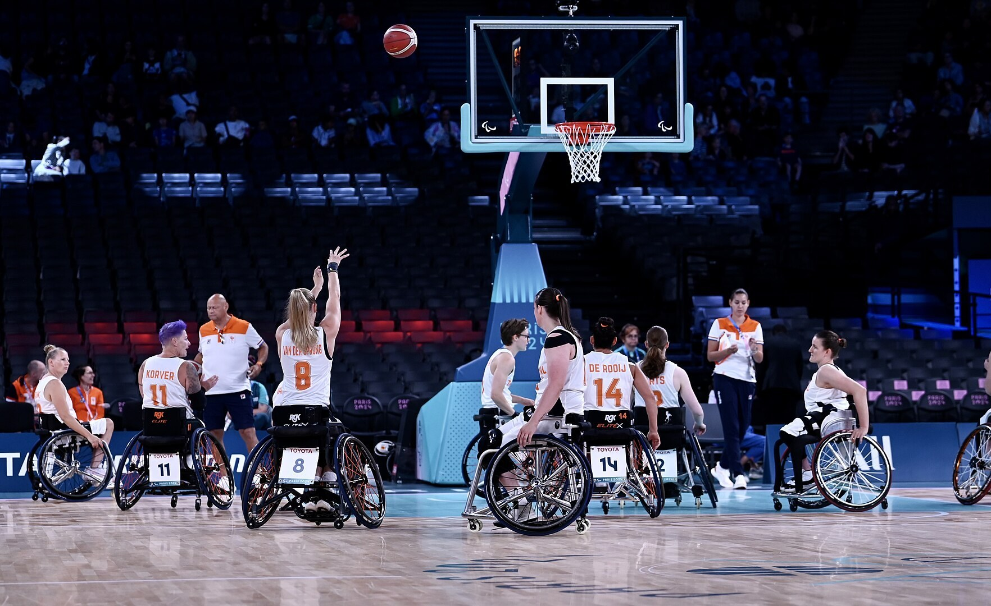

TEMA 04
Barriere architettoniche e disabilità
Le persone con disabilità fisiche (motorie, visive, uditive) e cognitive incontrano molte più difficoltà nel praticare sport: pochi corsi adatti, pochi istruttori formati e, spesso, la paura di non essere accolti.
Barriere architettoniche. Molti impianti, soprattutto i più vecchi, presentano scale senza rampe, ingressi stretti, spogliatoi e bagni non accessibili e tribune irraggiungibili. A questo si aggiunge la mancanza di trasporti adeguati per raggiungere palestre e campi.
Il costo degli ausili. Per molte discipline servono attrezzature specifiche, come carrozzine sportive e protesi da corsa, che possono costare diverse migliaia di euro. Sono strumenti spesso difficili da reperire, da adattare alla persona e da mantenere: senza un aiuto economico, per molte famiglie restano irraggiungibili.
Un diritto per tutti. Garantire a ognuno l’attività fisica, indipendentemente dalle proprie capacità, significa tutelare salute, autonomia e partecipazione alla vita sociale, come previsto anche dalla Convenzione ONU sui diritti delle persone con disabilità (art. 30), ratificata dall’Italia nel 2009.
Foto: Gail Leenstra · CC BY-SA 4.0 · Wikimedia Commons
Il movimento paralimpico
Le prime Paralimpiadi si sono svolte proprio a Roma nel 1960. Da allora il movimento ha cambiato lo sguardo della società: gli atleti paralimpici sono visti come sportivi di alto livello, non come persone da compatire.
Le loro imprese mostrano che, con strutture e ausili adeguati, lo sport può essere davvero per tutti e incoraggiano molte persone con disabilità ad avvicinarsi all’attività sportiva.
L’inclusione non può restare un principio teorico: deve tradursi in strutture, attrezzature e opportunità realmente accessibili a tutti.
BARRIERE ARCHITETTONICHE · DISABILITÀ
05 / 09
Notes:
Fonti: Comitato Paralimpico Internazionale (Roma 1960, prima edizione dei Giochi Paralimpici); Convenzione ONU sui diritti delle persone con disabilità, art. 30, ratificata con Legge 3 marzo 2009, n. 18.
Crediti fotografici: «2024 Summer Paralympics women's wheelchair basketball, Netherlands vs Japan 03.jpg» di Gail Leenstra, licenza CC BY-SA 4.0, via Wikimedia Commons (https://commons.wikimedia.org/wiki/File:2024_Summer_Paralympics_women's_wheelchair_basketball,_Netherlands_vs_Japan_03.jpg).

Slide 6
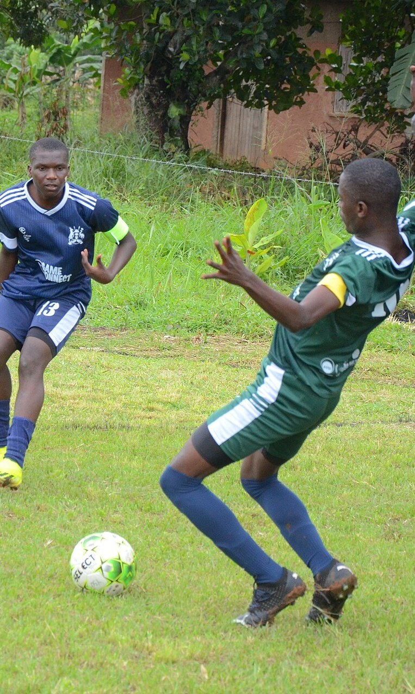



TEMA 05
Razzismo e discriminazione culturale
Lo sport è spesso definito un linguaggio universale: le regole sono le stesse per tutti e in campo contano impegno e talento, non provenienza o colore della pelle. Eppure sono ancora frequenti episodi di razzismo e intolleranza. Il problema, però, non riguarda solo gli insulti: esistono anche ostacoli burocratici e culturali che limitano le opportunità di molti giovani.
Negli stadi e sui campi giovanili
Gli ostacoli burocratici
Lo Ius Soli Sportivo
Cori, «buu» e insulti razzisti colpiscono giocatori nelle partite professionistiche, ma episodi simili avvengono anche nelle competizioni giovanili, dove a insultare sono talvolta compagni, avversari o perfino genitori. Per un ragazzo l’effetto può essere l’abbandono dello sport.
Molti giovani di origine straniera sono nati o cresciuti in Italia, ma senza cittadinanza. In passato il tesseramento agonistico dei minorenni stranieri era complicato da documenti e permessi: alcuni potevano allenarsi con la squadra ma non partecipare ai campionati ufficiali.
La Legge n. 12 del 20 gennaio 2016 consente ai minori stranieri regolarmente residenti in Italia almeno dal compimento dei 10 anni di essere tesserati presso le società sportive con le stesse procedure previste per i cittadini italiani. Non dà la cittadinanza, ma favorisce l’inclusione nello sport.
Lo sport come strumento di integrazione. Allenarsi e giocare insieme insegna il rispetto reciproco, abbatte i pregiudizi e crea amicizie tra ragazzi di culture diverse. Per questo società, scuole e tifosi devono contrastare ogni discriminazione e garantire a tutti le stesse opportunità di partecipare.
RAZZISMO · DISCRIMINAZIONE CULTURALE
06 / 09
Foto: Samson Ssemakadde · CC0 · Wikimedia Commons
Notes:
Fonti: Legge 20 gennaio 2016, n. 12 «Disposizioni per favorire l’integrazione sociale dei minori stranieri residenti in Italia mediante l’ammissione nelle società sportive appartenenti alle federazioni nazionali, alle discipline associate o agli enti di promozione sportiva».
Crediti fotografici: «Refugee football competitions.jpg» di Samson Ssemakadde, licenza CC0, via Wikimedia Commons (https://commons.wikimedia.org/wiki/File:Refugee_football_competitions.jpg).

Slide 7





PROPOSTA PRATICA · EDUCAZIONE FISICA
Un gioco inclusivo: «Semaforo»
Per mettere in pratica i principi della presentazione proponiamo un gioco di squadra pensato perché tutta la classe, compresi i compagni con disabilità, possa partecipare insieme e alle stesse condizioni.
Obiettivo
I SEGNALI
Adattamento inclusivo
Raggiungere la linea di fondo campo con tutta la squadra.
VERDE
Disabilità motorie o limitazioni di mobilità: il movimento richiesto con il verde o il giallo può consistere in compiti coordinativi alternativi (es. avanzare spingendo una palla medica a terra con i piedi, o muoversi a coppie guidando con delicatezza il compagno).
Disabilità visive/uditive: il segnale visivo del colore è sempre accompagnato da un gesto convenuto o da un segnale sonoro chiaro (es. 1 fischio = verde, 2 fischi = giallo, 3 fischi = rosso).
Si avanza. L’andatura del gruppo deve adattarsi alla velocità del compagno più lento (passo, corsa leggera o spinta della sedia a ruote).
Attrezzatura e spazi
Spazio: palestra o spazio all’aperto con linea di partenza e linea d’arrivo.
Materiale: 3 cinesini di colore verde, giallo e rosso (oppure indicatori visivi e sonori, come un fischietto con ritmi differenti o segnali manuali per chi ha deficit uditivi/visivi).
GIALLO
Si cammina a rallentatore, mantenendo l’equilibrio.
Organizzazione
ROSSO
Penalità
Ci si ferma.
La classe si divide in squadre da 3-4 persone: i componenti sono collegati da una cordicella/elastico.
Un docente o uno studente, a turno, fa da «Semaforo» a fondo campo.
Se un membro del gruppo si stacca dal compagno o si muove sul rosso, l’intero gruppo fa due passi indietro.
PROPOSTA PRATICA · IL GIOCO «SEMAFORO»
07 / 09
Notes:
Gioco inclusivo «Semaforo»: obiettivo, attrezzatura, regole, adattamenti inclusivi e penalità, come proposti dal gruppo.

Slide 8
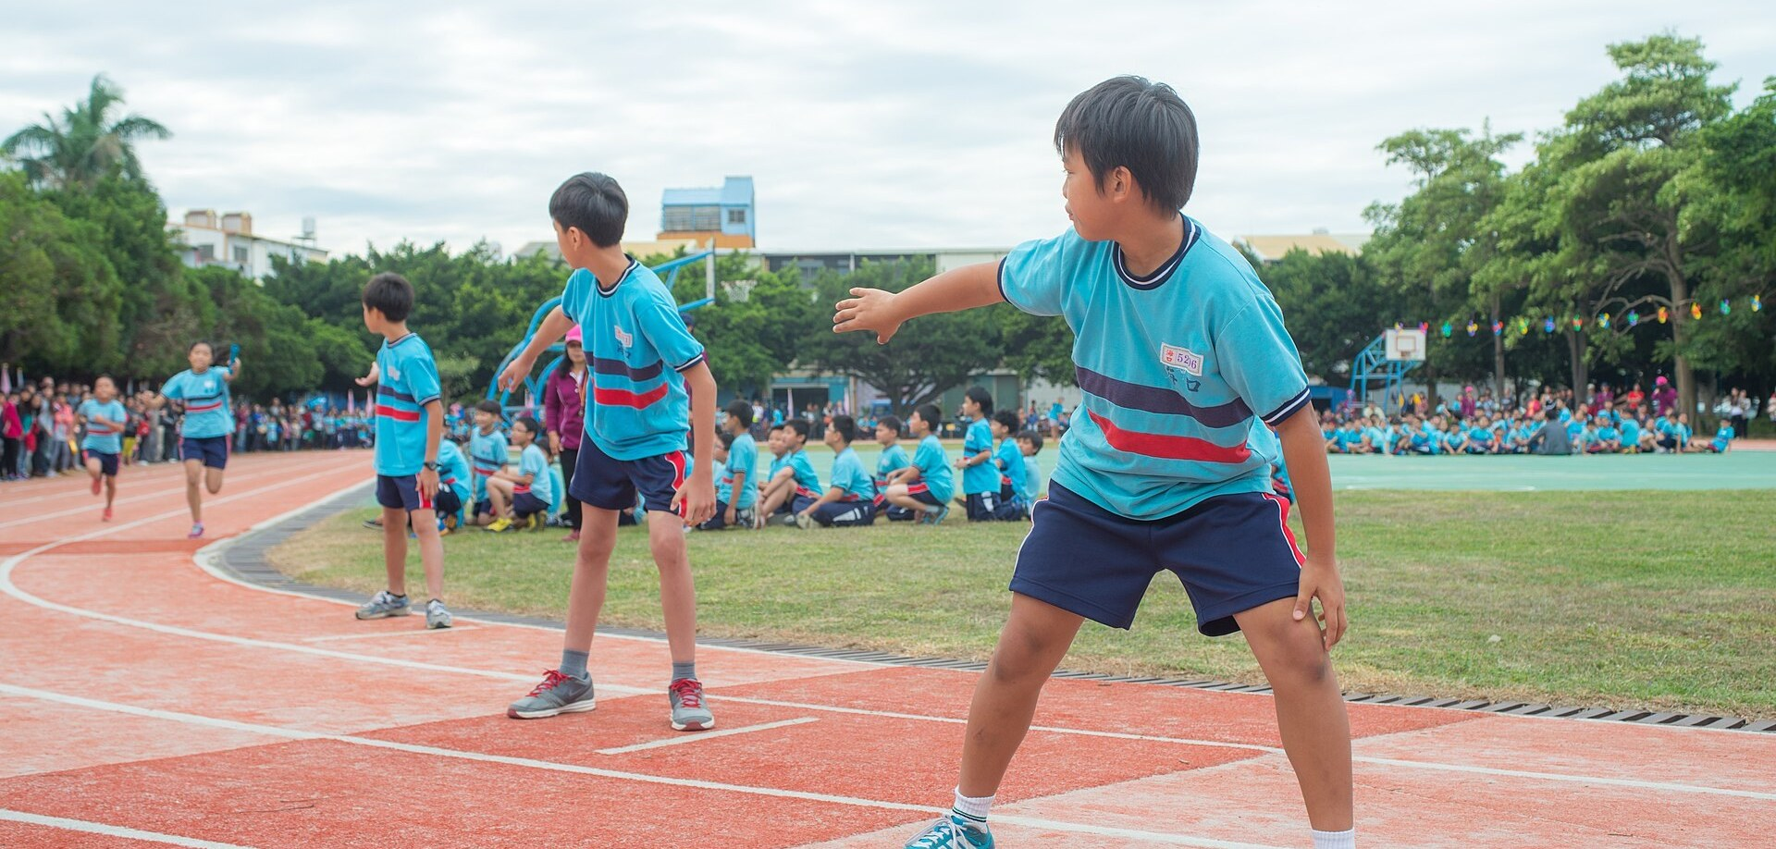








CONCLUSIONI
Conclusioni e possibili soluzioni
Tutti i temi analizzati portano a una stessa conclusione: lo sport deve rispettare i principi costituzionali di uguaglianza e pari dignità (artt. 3 e 33) e diventare un diritto realmente accessibile a tutti, non solo riconosciuto sulla carta. Per farlo servono interventi concreti:
Foto: 曾 成訓 · CC BY 2.0 · Wikimedia Commons
Sport scolastico
Investimenti pubblici in palestre, attrezzature e ore di attività motoria a scuola.
Attività pomeridiane gratuite
Corsi aperti a tutti dopo le lezioni, senza costi per le famiglie.
Voucher e borse di studio
Contributi sportivi per le famiglie in difficoltà economica.
Impianti in periferia
Riqualificazione dei centri sportivi nei quartieri più svantaggiati.
Parchi e aree accessibili
Spazi sportivi pubblici, gratuiti e attrezzati in ogni quartiere.
Zero barriere
Eliminazione delle barriere architettoniche e ausili più accessibili.
Pari opportunità
Maggiore tutela, visibilità e risorse per lo sport femminile.
Stop alle discriminazioni
Contrasto al razzismo e inclusione dei giovani di origine straniera.
Lo sport del futuro potrà essere davvero democratico soltanto quando ogni persona avrà la possibilità concreta di praticarlo, senza ostacoli economici, sociali, culturali o fisici.
«Lo sport non deve essere un privilegio per pochi, ma un diritto e un’opportunità per tutti.»
CONCLUSIONI E POSSIBILI SOLUZIONI
08 / 09
Notes:
Crediti fotografici: «2014-11-15 Relay race on the Sports day of Haikou Elementary School (Zhunan).jpg» di 曾 成訓, licenza CC BY 2.0, via Wikimedia Commons (https://commons.wikimedia.org/wiki/File:2014-11-15_Relay_race_on_the_Sports_day_of_Haikou_Elementary_School_(Zhunan).jpg).

Slide 9
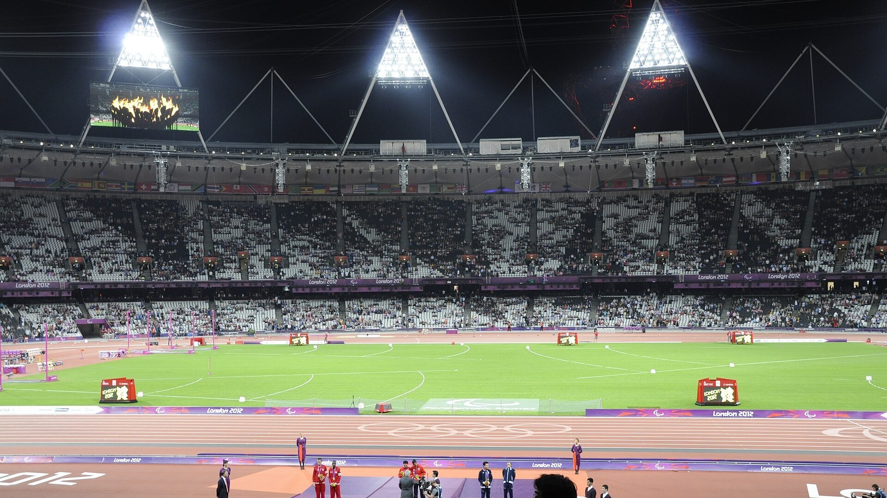

LO SPORT È UN DIRITTO DI TUTTI?
GRAZIE PER L’ATTENZIONE
Camilla Ferroni
Ginevra Fierro
Livia Gambaro
Riccardo Lodedo
Hiro Mandriani
Foto: Rudy Rodriguez · CC BY-SA 3.0 · Wikimedia Commons
Notes:
Crediti fotografici: «London 2012 - Athletics stadium.JPG» di Rudy Rodriguez, licenza CC BY-SA 3.0, via Wikimedia Commons (https://commons.wikimedia.org/wiki/File:London_2012_-_Athletics_stadium.JPG).

